Slide 1
MATEMATIKA - 1. ročník
OPAKOVÁNÍ MATEMATIKY – V.
INTERVALY
Ing. Mojmír Hajník

Slide 2
Intervaly
Interval je množina / podmnožina reálných čísel , které lze na číselné ose zobrazit přímkou, polopřímkou nebo úsečkou, přičemž počáteční bod polopřímky či krajní body úsečky k ní mohou, ale i nemusí patřit.
Intervaly existují v oborech přirozených, celých a
reálných čísel, v jiných číselných oborech intervaly
neexistují !!! .

Slide 3
Dělení intervalů
1. uzavřené - k úsečce patří oba krajní body
2. polouzavřené - k úsečce/polopřímce patří jen 1 krajní bod
3. otevřené - k úsečce/polopřímce nepatří žádný krajní bod
4. Neomezený interval - má je jednu mez, od které směřuje
k ± ∞ ; na číselné ose se znázorňuje polopřímkou.
Oboustranně neomezený interval (− ∞,+∞) zahrnuje všechna
reálná čísla R .
Jiné dělení intervalů
1. omezené - lze je znázornit úsečkou
2. neomezené - lze je znázornit přímkou nebo polopřímkou

Slide 4
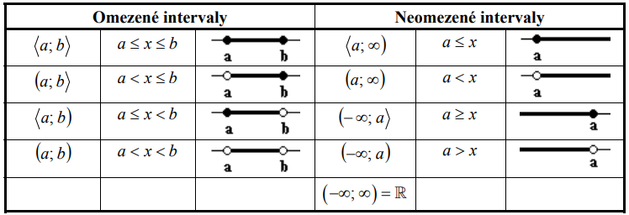
Notes:
_ Interval — Matematika polopatě (matweb.cz) https//www.matweb.cz/interval/

Slide 5
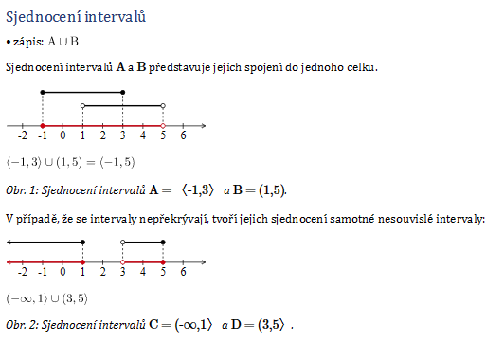

Slide 6
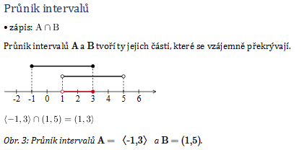
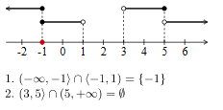
0br.3:
Je důležité při určování průniku intervalů, které mají stejnou mez, věnovat pozornost tomu, zda tento krajní bod patří do obou intervalů
0br.4: 1.) Průnikem intervalů je −1 , protože patří do obou intervalů.
2.) Protože 5 patří jen do prvního intervalu, je průnikem dvojice intervalu prázdná množina ϴ .
0br.4:

Slide 7
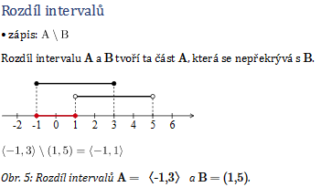
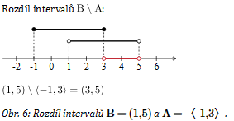

Slide 8
Cvičení
1.)
Didaktis , pracovní sešit 1
5.2 Intervaly 01 – 13 / 103-105
2.)
www.umimematiku.cz/cviceni
Nerovnice: Zápis řešení ( 1.) Rozhodovačka , 2.) Krok po kroku )

Slide 9
Cvičení
1.) Zapište jako interval:
a) množinu všech reálných čísel větších než 3 ,
b) množinu všech reálných čísel menších než 4 ,
c) množinu všech kladných reálných čísel menších nebo rovných 8 ,
d) množinu všech záporných reálných čísel větších než −10 ,
e) množinu všech reálných čísel menších nebo rovných −2 a větších než 7 .
2.) Na číselné ose znázorněte a jako interval zapište tyto množiny:
a) {𝑥 ∈ 𝑅; −9 ≤ 𝑥 < −5} b) {𝑥 ∈ 𝑅; −2 ≤ 𝑥 ≤ 4}
c) {𝑥 ∈ 𝑅; 𝑥 ≤ 3} d) {𝑥 ∈ 𝑅; 4 < 𝑥 < 8}
e) {𝑥 ∈ 𝑅; 0 < 𝑥 ≤ 6} f) {𝑥 ∈ 𝑅; 𝑥 > −4}

Slide 10
3.) Na číselné ose znázorněte a jako interval zapište tyto množiny:
a) {𝑥 ∈ 𝑅; −9 ≤ 𝑥 < −5} b) {𝑥 ∈ 𝑅; −2 ≤ 𝑥 ≤ 4} c) {𝑥 ∈ 𝑅; 𝑥 ≤ 3} d) {𝑥 ∈ 𝑅; 4 < 𝑥 < 8} e) {𝑥 ∈ 𝑅; 0 < 𝑥 ≤ 6} f) {𝑥 ∈ 𝑅; 𝑥 > −4}
4.) Určete sjednocení a průnik intervalů:
a) 𝐴 = 〈−2; 3〉, 𝐵 = 〈1; 4〉 b) 𝐴 = 〈−2; 3〉, 𝐵 = 〈3; 4〉 c) 𝐴 = 〈−2; 3〉, 𝐵 = (3; 4) d) 𝐴 = 〈−2; 1〉, 𝐵 = (2; +∞) e) 𝐴 = 〈−3; 2〉, 𝐵 = (1; 4⟩ f) 𝐴 = ⟨−3; 4), 𝐵 = ⟨4; 6) g) 𝐴 = (−4; −2), 𝐵 = (−2; 5⟩ h) 𝐴 = 〈−5; 1〉, 𝐵 = ⟨1; 3)

